Slide 1
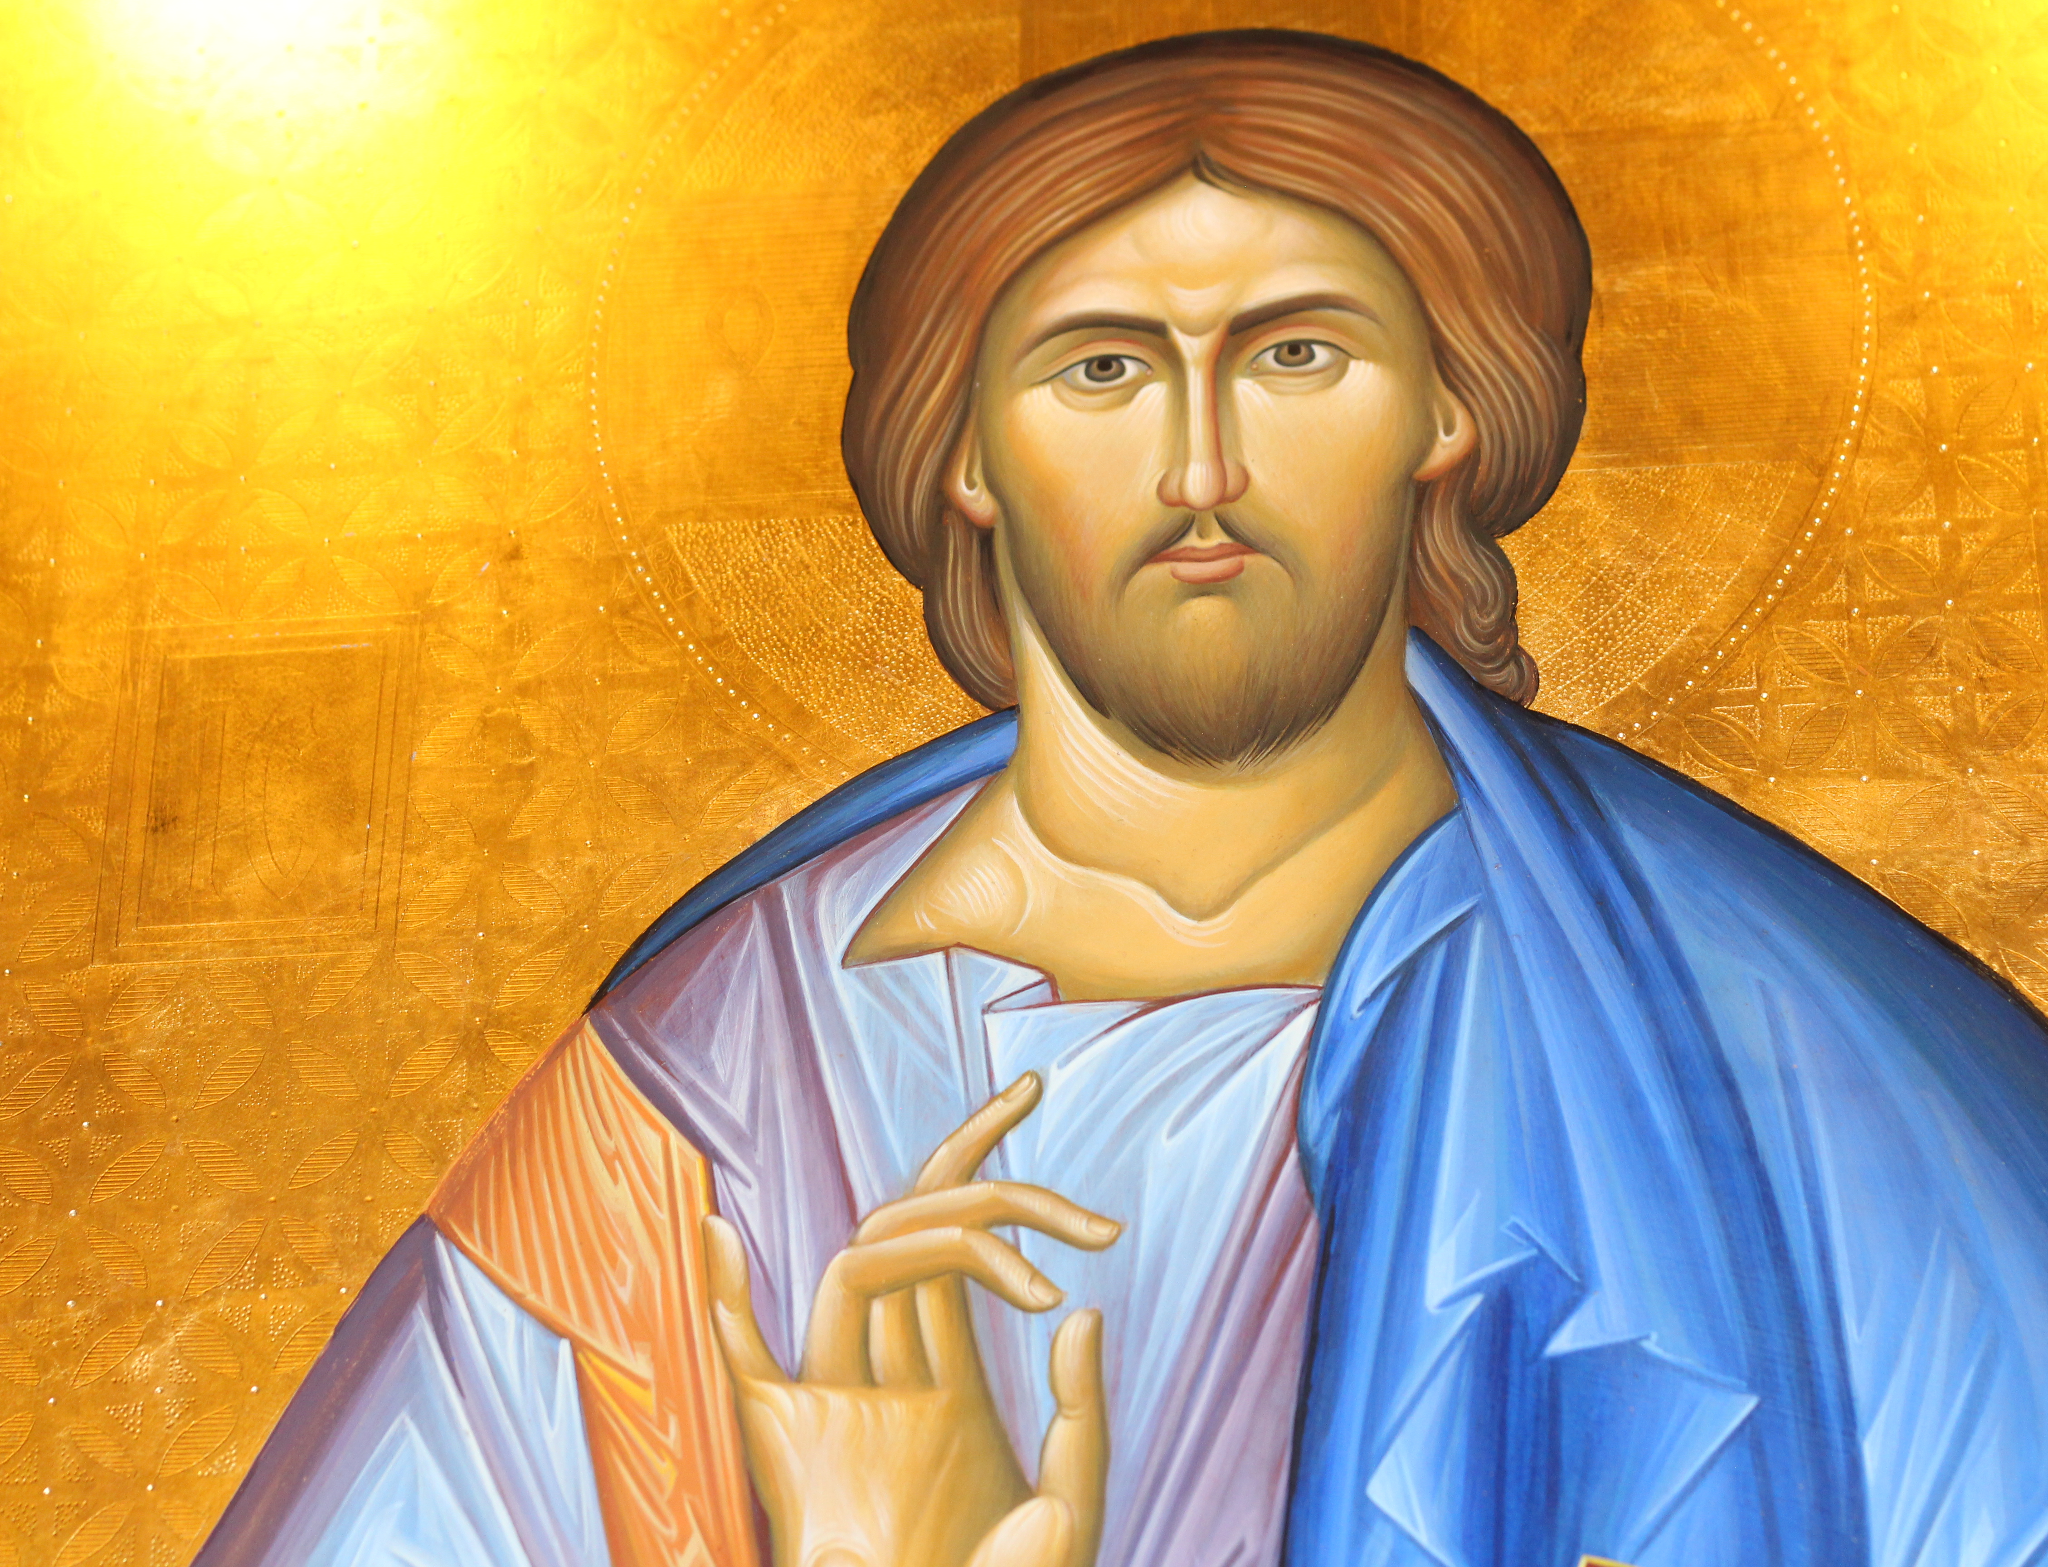
ANTES DEL ESTUDIO
¡Oh Señor, infinitamente bondadoso! Envía sobre nosotros la Gracia de tu espíritu santo, que otorga y fortalece nuestras fuerzas espirituales a fin de que, aplicándonos en la enseñanza propuesta crezcamos para tu gloria, ¡Oh, creador nuestro! Y para ser útiles también a nuestra iglesia y nuestro país.
DESPUES DEL ESTUDIO
Te agradecemos, ¡Oh creador! El habernos concedido tu gracia para escuchar la enseñanza. Bendice a nuestros superiores, Padres y maestros que nos guían en el conocimiento del bien y danos fuerza y firmeza para perseverar en nuestros estudios.

Slide 2
Espiritualidad Cristiana Ortodoxa
JUNIO 2020
Clase 5

Slide 3
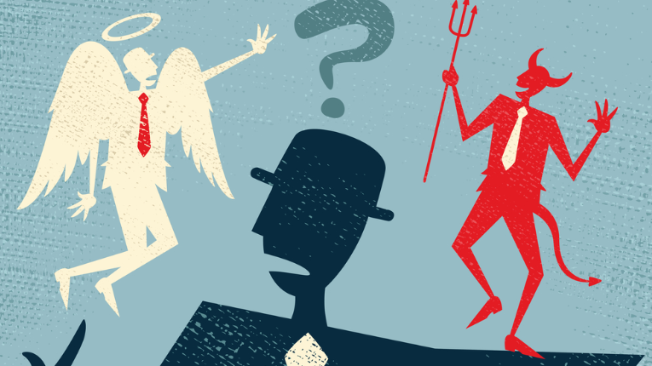
Solamente aquél que se resguarda de todo pecado puede tener una fe sincera y ferviente.
La fe solamente se conserva en presencia de una buena moral.
(San Nikon de Optina)

Slide 4
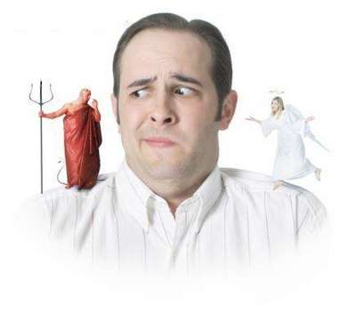
Nuestro mundo está guiado por dos principios y fuentes: Dios y el demonio.
Todo lo que es mejor en el mundo de los hombres tiene su fuente en Dios, y todo lo que es malo tiene al demonio como principio y fuente.
A final de cuentas, todo lo bueno proviene de Dios y todo mal proviene del demonio.
(San Justino Popovich. Sobre 1 Juan 3:11)

Slide 5
El Pecado y el Mal
Una mentira es un engaño de la mente, en tanto que el mal es un engaño de la voluntad.
El signo por el cual una se distingue de la otra es el juicio de Dios mismo... lo que El enseña al hombre es la verdad, aquello que conduce a un hombre a mejorar, es lo bueno.

Slide 6
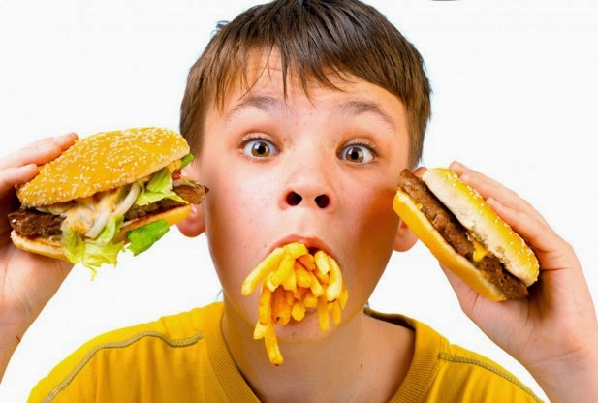
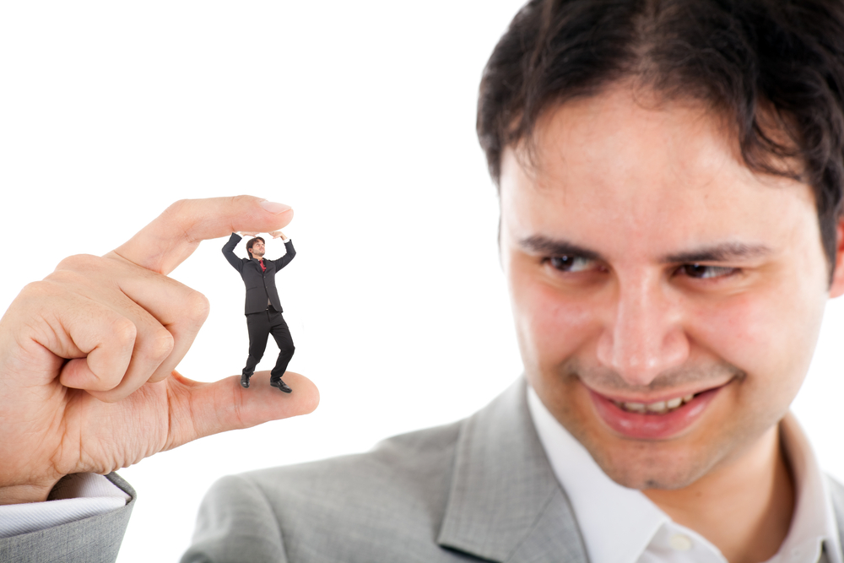
La comida no es mala, pero la glotonería lo es.
Procrear hijos no es malo, pero la fornicación lo es.
El dinero no es malo, pero la avaricia lo es.
El honor no es malo, pero la vanagloria lo es.
En verdad, no hay maldad en las cosas existentes, sino solamente en su mal uso.
(San Máximo el Confesor. Capítulos sobre el Amor. 3.4)

Slide 7
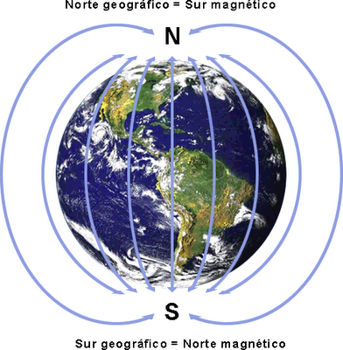
Dios y el pecado se hallan en polos opuestos.
Nadie puede poner su rostro ante Dios si no ha puesto la espalda al pecado.
Cuando un hombre vuelve su rostro ante Dios, todos sus caminos llevan a Dios.
Cuando un hombre se retira de Dios, todos sus caminos conducen a la perdición.
Cuando un hombre finalmente rechaza a Dios de palabra y en su corazón, ya no puede hacer otra cosa que no sirva para su completa destrucción, tanto de su alma y de su cuerpo.
(San Nicolás de Serbia. Pensamientos acerca del Bien y el Mal)

Slide 8
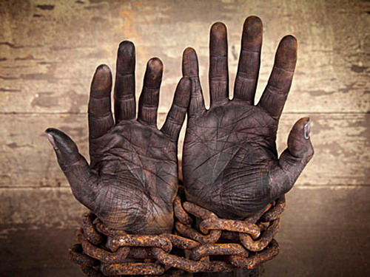
Libertad
En verdad, solamente hay una libertad, la santa libertad de Cristo, en tanto que El nos libera del pecado, del mal; del demonio.
Nos liga con Dios, Todas las demás libertades son ilusorias, falsas, es decir, son todas ellas, de hecho, esclavitud.
(San Justino Popovich. Capítulos Ascéticos y Teològicos.II.36)

Slide 10
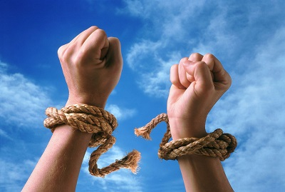
Solamente la fe que no termina del todo con esta existencia terrenal, nos da el poder de no encadenarnos a esta vida terrena; y por su causa no entrar en toda clase de bajeza, degradación y humillación.
Solamente el hombre de fe profunda y sincera puede ser verdaderamente libre.
La dependencia en el Señor Dios es la única dependencia que no degrada al hombre, ni lo convierte en un pobre sirviente; sino que, por el contrario, lo dignifica.
(Mártir Alexander Medem. Carta a su Hijo. 1922)

Slide 11
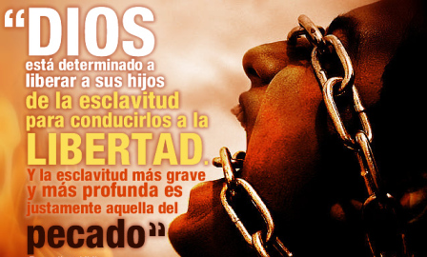
Algunas personas entienden por la palabra “libertad” la capacidad de hacer cualquier cosa que uno quiera… La gente que tiene más, se permite a si misma entrar en la esclavitud de los pecados, las pasiones y las bajezas con más frecuencia que los que aparecen como fanáticos de la libertad externa, queriendo estirar las leyes tanto como sea posible.
Pero tal hombre utiliza la libertad externa solamente para agobiarse a si mismo más severamente con la esclavitud interior.

Slide 12
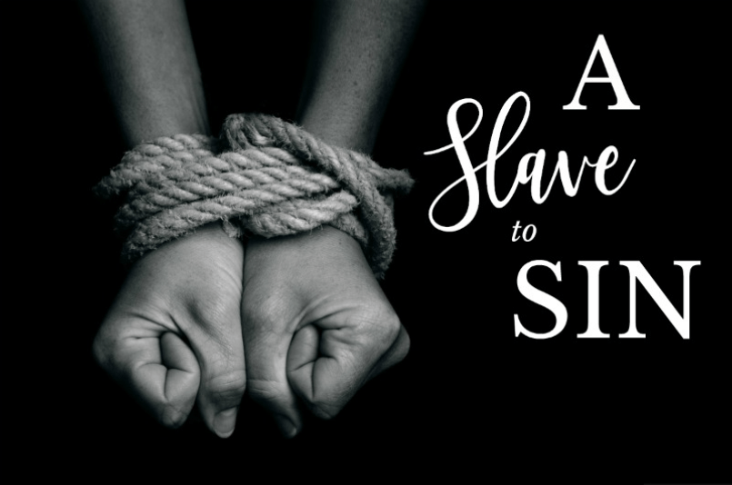
La verdadera libertad es la capacidad activa de un hombre que no está esclavizado al pecado, que no es asaltado por una conciencia condenatoria, a elegir lo mejor a la luz de la verdad de Dios, y a hacerlo realidad con ayuda del magnánimo poder de Dios. Esta es la libertad de la cual ni el cielo ni la tierra están restringidos.
(San Filareto de Moscú. Sermón del 25 de Junio, 1851)

Slide 13
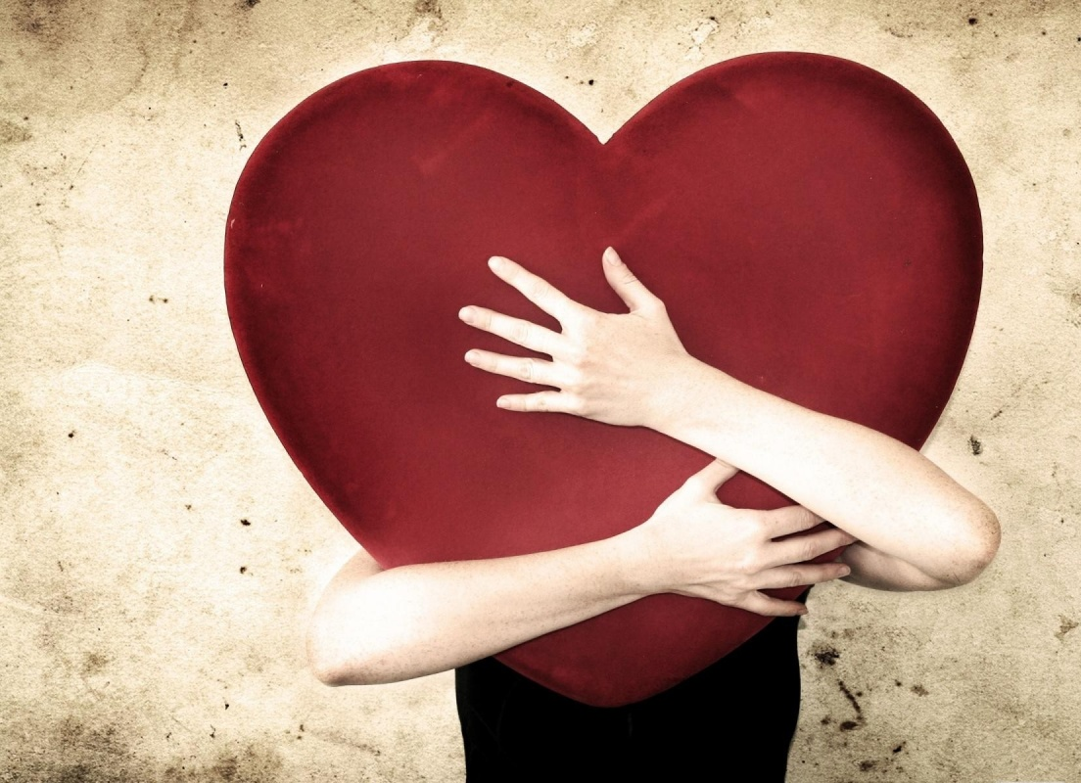
El Señor quiere que nos amemos los unos a los otros.
Aquí hay libertad en el amor a Dios y por el prójimo.
En esta libertad hay igualdad.
En los mandatos terrenales pude no haber igualdad, mas esto no es importante para el alma.

Slide 14
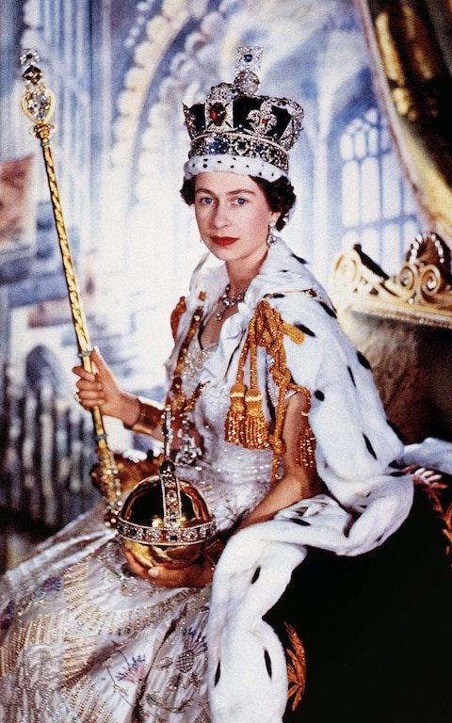
No cualquiera pude ser un rey, ni cualquiera un patriarca, o un gobernante.
Pero en cualquier puesto es posible amar a Dios y agradarle, y solo esto es importante.
Y quien ame a Dios más en la tierra estará en mayor gloria en Su Reino.
(San Silvano el Athonita. Escritos. VI.23)

Slide 15
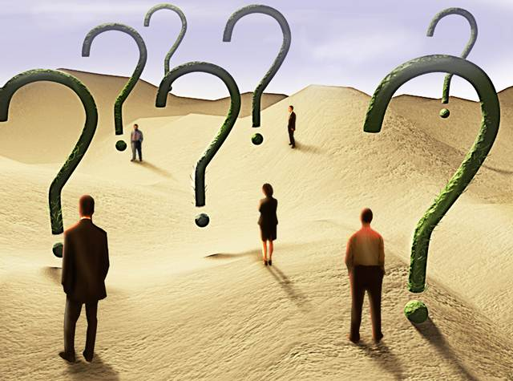
El Propósito de la Vida
Todo Cristiano debe hallar por si mismo el imperativo e incentivo de ser un santo. Si ustedes viven sin luchar y sin la esperanza de convertirse en santos, entonces son Cristianos solamente de nombre y no en esencia.
Pero sin santidad ninguno verá al Señor, es decir, no alcanzarán la beatitud eterna.

Slide 16
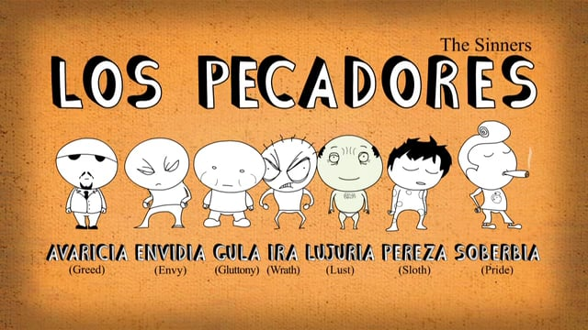
Hemos escuchado que Jesucristo vino al mundo a salvar a los pecadores (1 Tim.1:15).
Pero nos engañamos a nosotros mismos si creemos que estamos redimidos mientras seguimos siendo pecadores.
Cristo salva a los pecadores al darles los medios para convertirse en santos.
(San Filareto de Moscú. Sermón del 23 de Septiembre, 1847) 13

Slide 17
La adquisición de santidad no es asunto exclusivo de los monjes, como piensan algunos.
Las personas con familia también están llamadas a la santidad, como lo están aquellos en toda clase de profesiones que viven en el mundo, porque el mandamiento sobre la perfección y la santidad no es dado solamente a los monjes, sino a todas las personas.
(Hieromártir Onuphry Gagaluk)

Slide 18
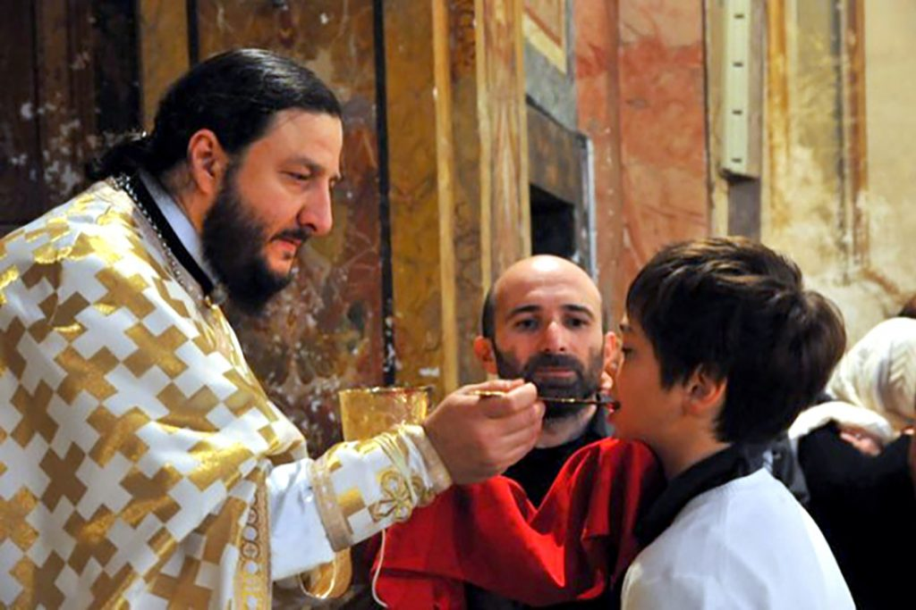
El principal propósito de nuestra vida es vivir en comunión con Dios.
Para este fin el Hijo de Dios se encarnó, para devolvernos a esta divina comunión que se había perdido por la caída en el pecado.
Por medio de Jesucristo, el Hijo de Dios, entramos en comunión con el Padre y así obtenemos nuestro propósito.
(San Teofanes el Recluso. Cartas a varias personas. 24)

Slide 19
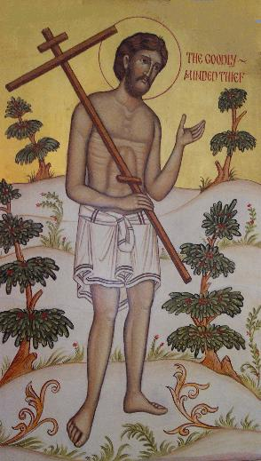
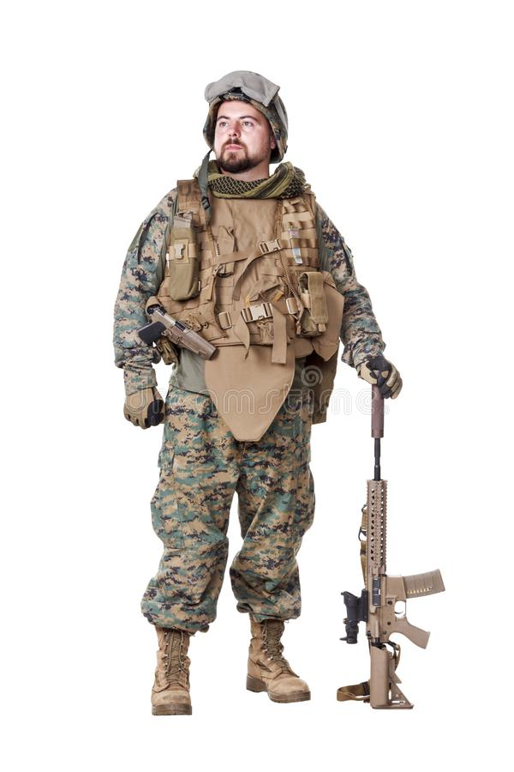
Así como las personas no entran en guerra con el fin de gozar de la guerra, sino para salvarse de la guerra, así nosotros no entramos en este mundo con el fin de gozar de este mundo.
La gente va a la guerra por causa de algo más grande que la guerra.

Slide 20
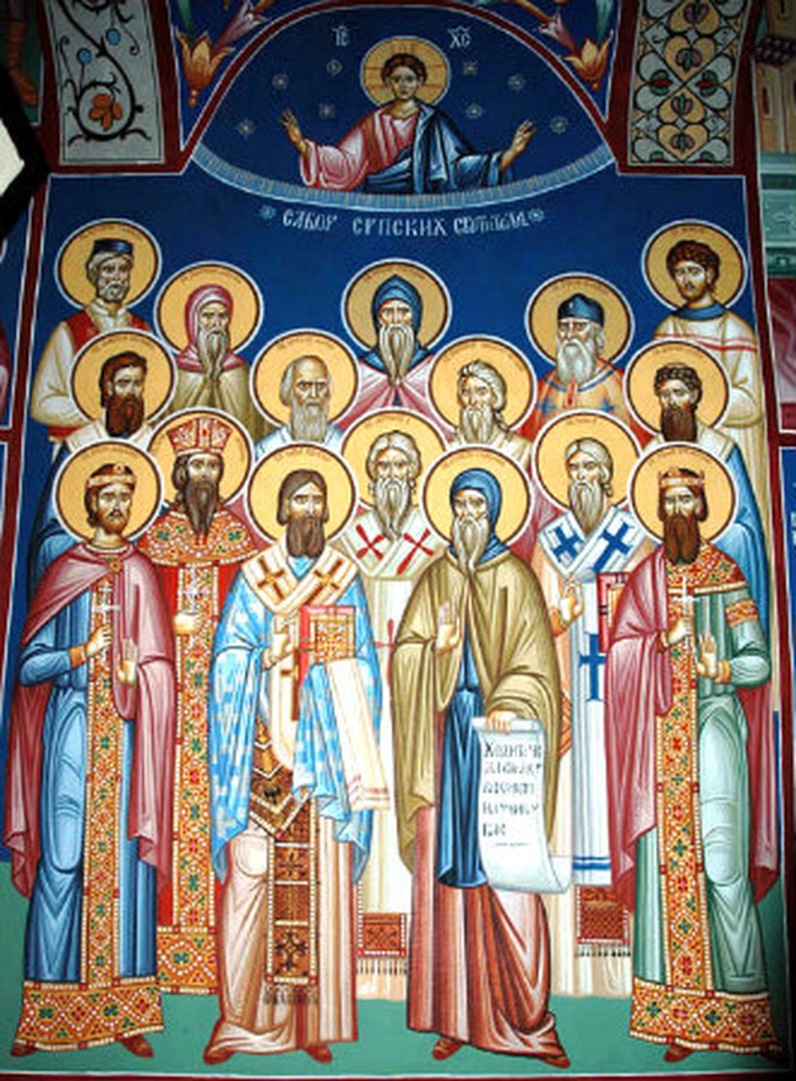
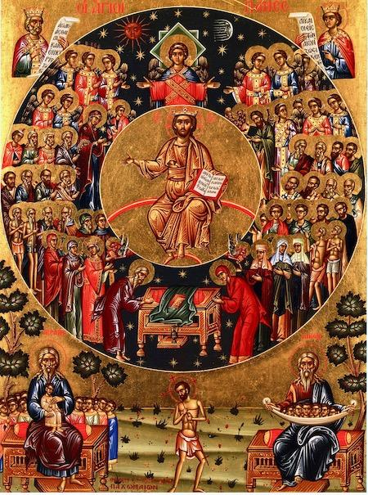
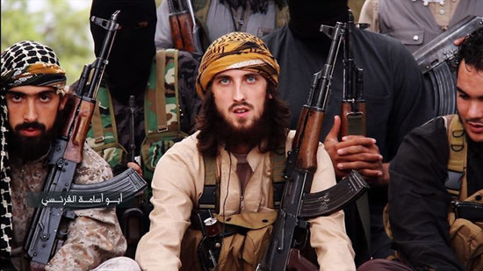
Así nosotros también entramos a esta vida temporal por causa de algo aun mayor: por la vida eterna. (YIHAD)
Así como los soldados piensan con alegría en regresar a casa, así también los Cristianos constantemente recuerdan el final de sus vidas y su retorno a su patria celestial.
(San Nicolás de Serbia. Pensamientos acerca del Bien y el Mal)

Slide 21
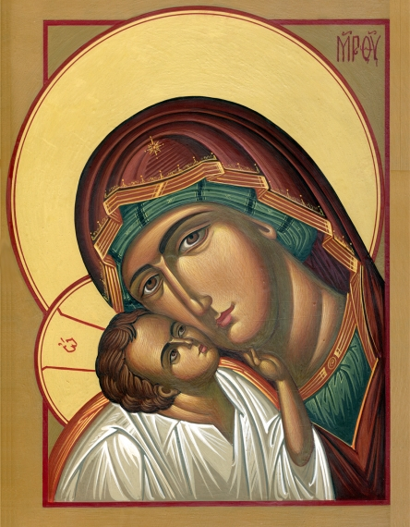
Los Santos
El alma humilde es bendecida.
El Señor le ama.
La Madre de Dios es superior a todos en humildad, por tanto todas las razas la bendicen en la tierra, mientras que los poderes celestiales le sirven. Y el Señor nos ha dado a Su bendita Madre como defensora y auxiliadora.
(San Silvano el Athonita. Escritos. III.14)

Slide 22
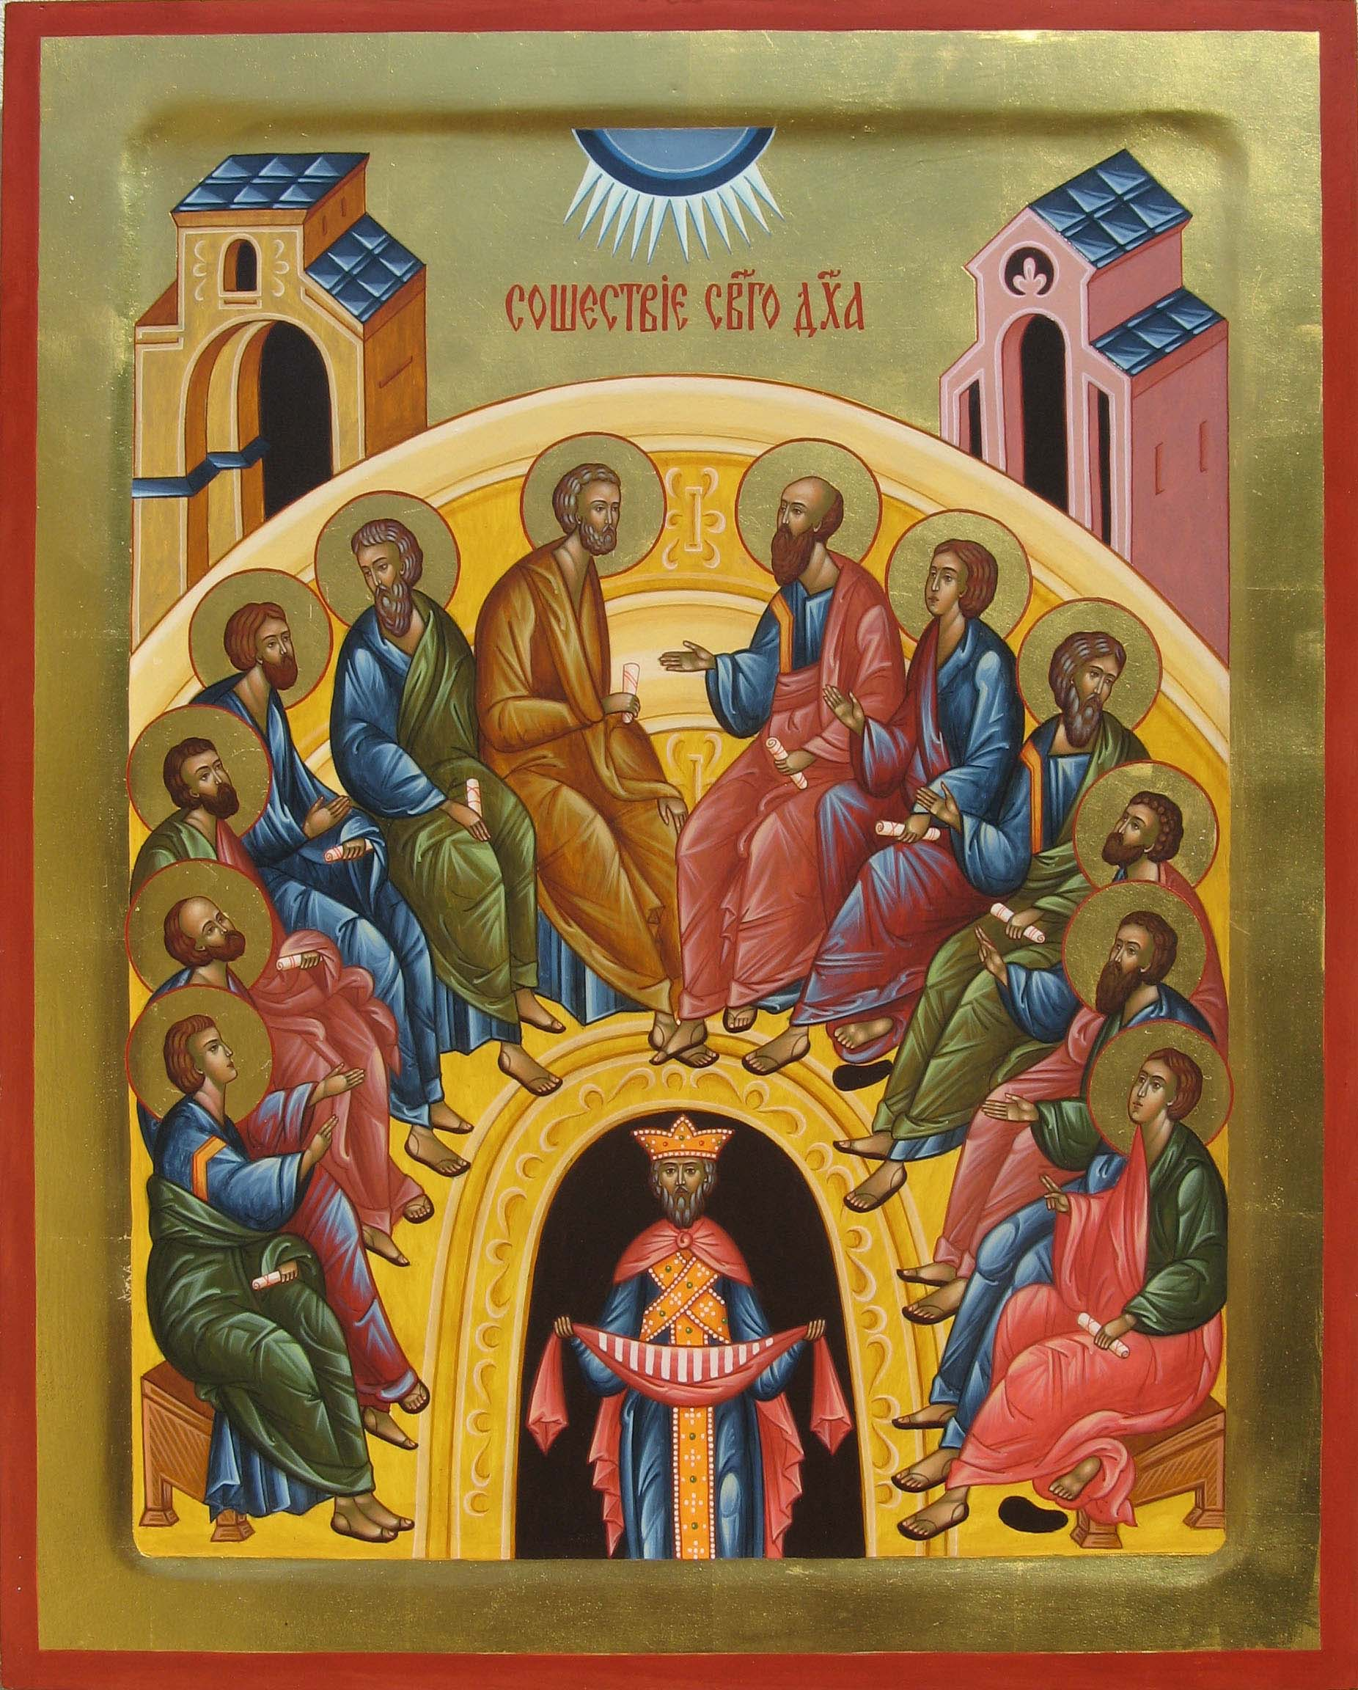
“Yo amo a los que me aman, y glorifico a los que me glorifican” (Proverbios 8:17, I Reyes 2:30), dice el Señor de sus Santos.
El Señor dio el Espíritu Santo a los Santos, y ellos nos aman en el Espíritu Santo.
Los Santos escuchan nuestras oraciones y tienen el poder de Dios de auxiliarnos.
Todo el pueblo Cristiano sabe esto.
(San Silvano el Athonita. Escritos. XII.1.8)

Slide 23
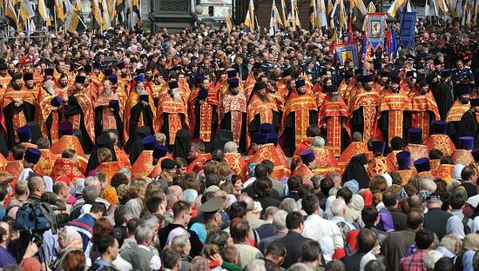
Muchos piensan que los Santos están lejos de nosotros.
Mas ellos están lejos de aquellos que se alejan de ellos, y muy cerca de los que observan los mandamientos de Cristo y tienen la Gracia del Espíritu Santo.
En los cielos, todo se mueve por el Espíritu Santo. Pero el Espíritu Santo está también en la tierra.
El vive en nuestra Iglesia.
Vive también en los Sacramentos.

Slide 24
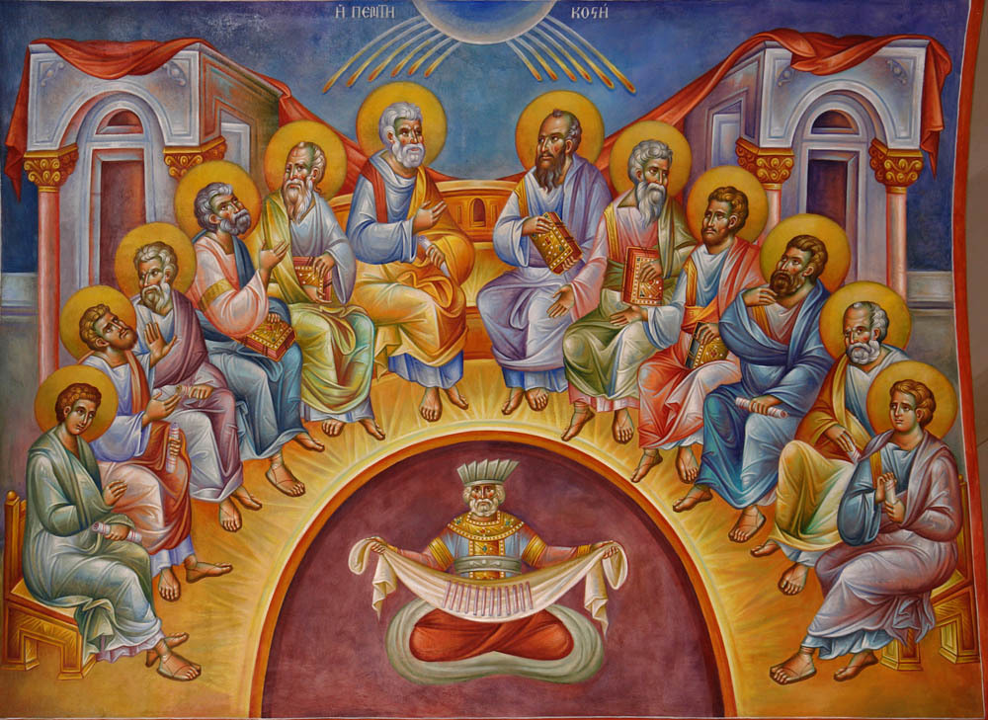
El está en las Santas Escrituras.
Está en el alma de los fieles.
El Espíritu Santo une todas las cosas, y por eso los Santos están cerca de nosotros.
Y cuando les oramos a ellos, entonces el Espíritu Santo escucha nuestras oraciones, y nuestras almas sienten que ellos oran por nosotros.
(San Silvano el Athonita. Escritos. XII.3) 14

Slide 25
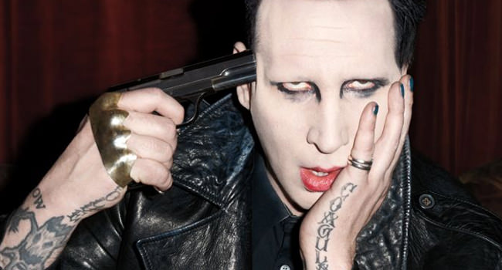
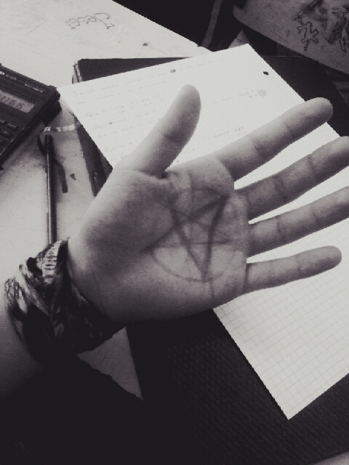
Los Santos se parecen al Señor, pero también todas las personas que cumplen los mandamientos de Cristo; mas aquéllos que viven según sus propias pasiones y no se arrepienten, son como el demonio.
Creo que si este misterio fuese revelado al mundo, entonces ellos dejarían de servir al demonio, y cada uno buscaría servir al Señor con toda su fuerza, y ser como El.
(San Silvano el Athonita. Escritos. XII.9)

Slide 26
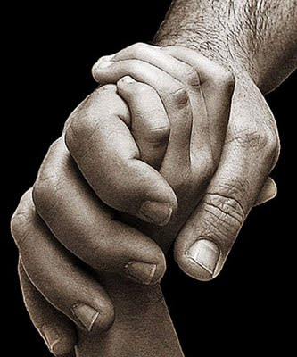
Cuando el alma, por el Espíritu Santo, llega a conocer a la Madre de Dios; cuando en el Espíritu Santo el alma se hace afín a los Apóstoles, los Profetas, y a todos los Santos y los Justos, entonces ella es atraída irresistiblemente hacia ese mundo, y no puede permanecer, mas es molesta y sedienta, y no puede dejar de orar, y aunque el cuerpo se haga cansado y quiera acostarse en una cama, aun estando en cama el alma desea al Señor y al Reino de los Santos.
(San Silvano el Athonita. Escritos. I.28)

Slide 27
Las Santas Escrituras
Las Santas Escrituras nos conducen a Dios y abren el camino al conocimiento de Dios.
(San Juan Crisóstomo. Conversaciones sobre el Evangelio de Juan, 59:2)

Slide 28
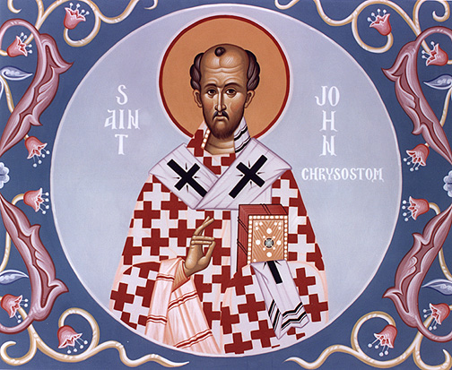
De todas las aflicciones que agobian a la raza humana, no hay una, ya sea espiritual o corporal, que no pueda ser sanada por las Santas Escrituras.
(San Juan Crisóstomo. Conversaciones sobre el Libro del Génesis. 29.1).

Slide 29
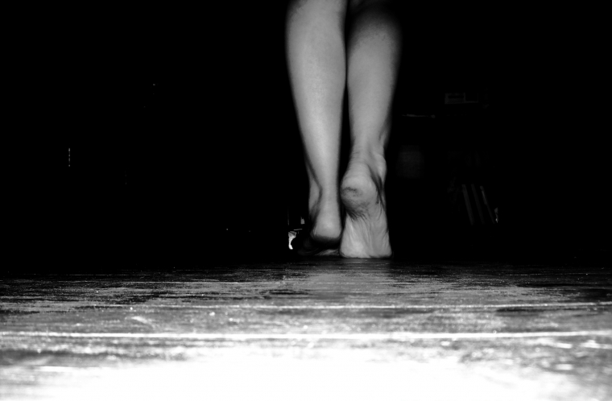
Así como aquellos que están privados de la luz no pueden caminar recto, así también aquellos que no contemplan el rayo de las Santas Escrituras han de pecar necesariamente, porque ellos caminan en la más profunda obscuridad.
(San Juan Crisostomo. Acerca de Romanos. 10.1)

Slide 30
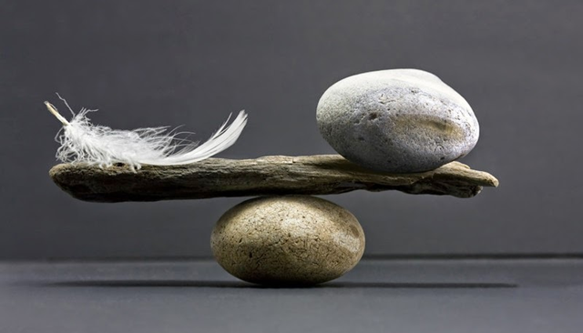
Un hombre humilde que vive una vida espiritual, cuando lee las Santas Escrituras, relacionará todo consigo mismo y no con otros.
(San Marcos el Asceta. Sermón 1.6)

Slide 31
En todo lo que encuentres en las Santas Escrituras, busca el propósito de las palabras, para que puedas entrar en la profundidad del pensamiento de los Santos y así les comprendas con mayor exactitud.

Slide 32
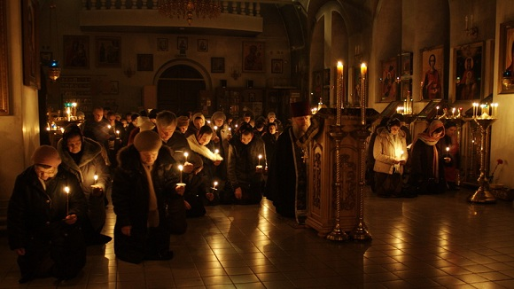
No te acerques a la lectura de la Divina Escritura sin oración y pidiendo la ayuda de Dios.
Considera que la oración es la clave al verdadero entendimiento de aquello que es dicho en las Santas Escrituras.
(San Isaac el Sirio. Sermón 1.85)

Slide 33
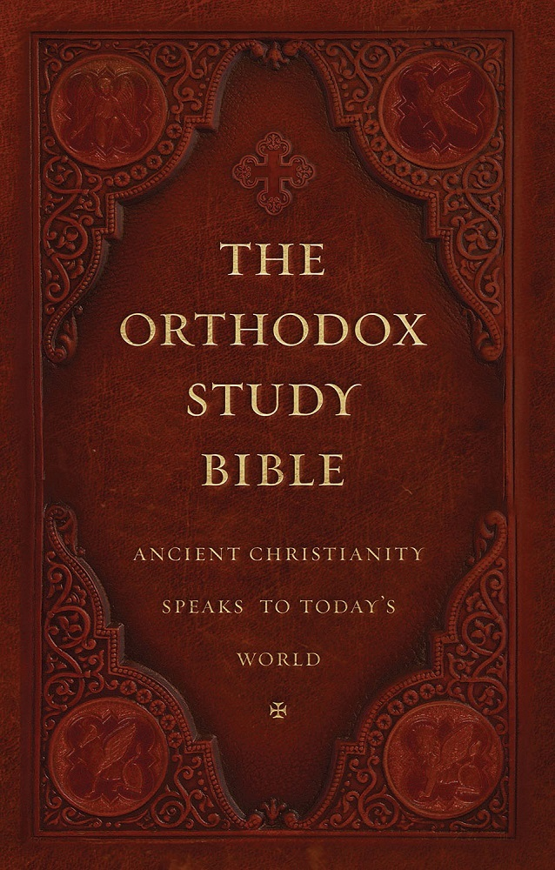
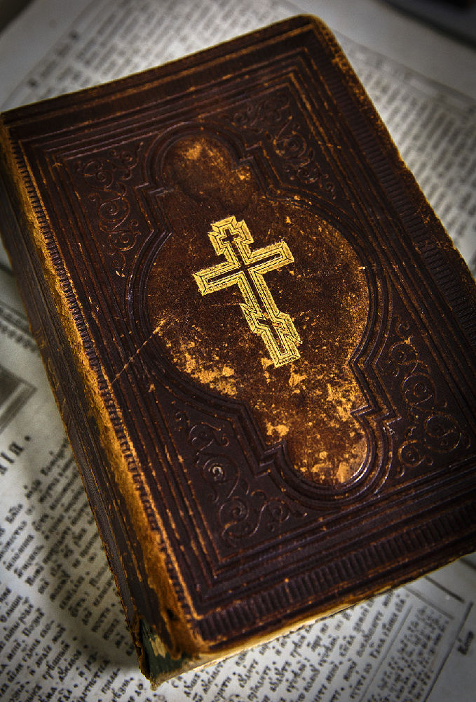
Cuando comiences a leer o a escuchar las Santas Escrituras, ora a Dios así: “Señor Jesucristo, abre los oídos y los ojos de mi corazón para que pueda escuchar tus palabras y comprenderlas, y pueda así cumplir tu voluntad.”
Ora siempre a Dios de esta manera, para que El pueda iluminar tu mente y abrir para ti el poder de sus palabras. Muchos, habiendo confiado en su propio razonamiento, se han retirado decepcionados.
(San Efrain el Sirio)

Slide 34
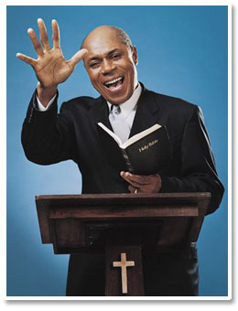
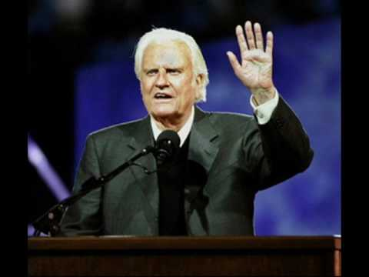
Los orgullosos pecan grandemente cuando después de estudiar literatura secular y haber cambiado a las Santas Escrituras, consideran que todo lo que dicen es la Ley de Dios, y no procuran conocer el pensamiento de los Profetas y Apóstoles, mas buscan extraer de las Escrituras textos inadecuados para sus propios pensamientos, como si fuese una buena obra y no la más sucia forma de estudio, distorsionar los pensamientos de la Escritura y someterlos a sus propias intenciones, a pesar de obvias contradicciones… Es propio de niños y charlatanes tratar de enseñar lo que no conocen.
(San Jerónimo. Carta a San Paulino)

Slide 35
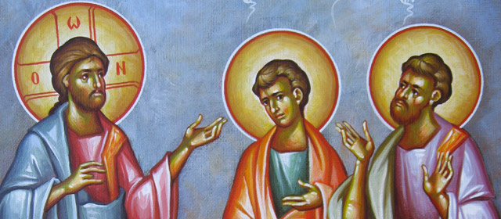
La Santa Tradición
63. Si alguien desea protegerse de engaños y seguir saludable en la fe, debe primero someter su fe a la autoridad de las Santas Escrituras, y después a la Tradición de la Iglesia.
Pero alguno preguntará: ¿Acaso no es suficiente el Canon de la Escritura para todo? Y ¿Por qué debemos agregar a todo la autoridad de la Tradición?

Slide 36
Esto es porque no todos comprenden las Escrituras de la misma forma, por que uno las explica a su manera, y otro de algún otro modo, de modo que es posible obtener de allí tantos pensamientos distintos como haya cabezas.
Por tanto, es necesario ser guiado por el entendimiento de la Iglesia

Slide 37
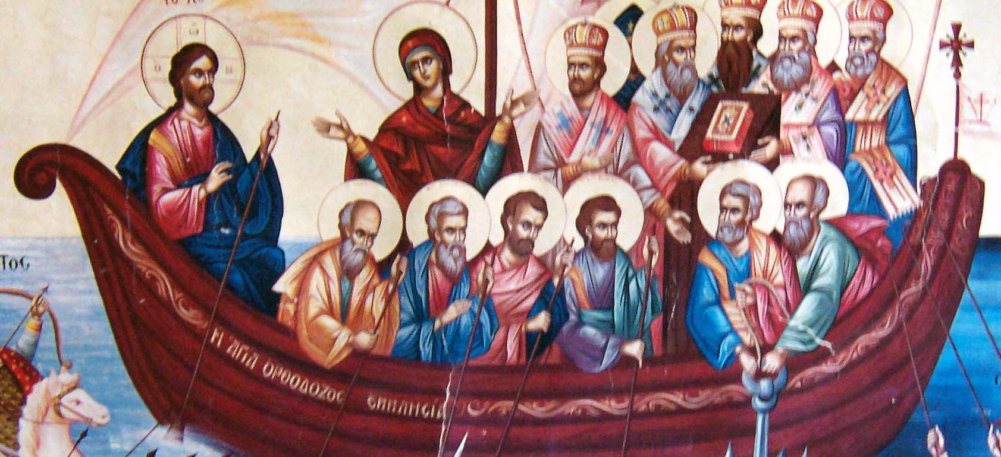
¿Qué es Tradición?
Es aquello que ha sido comprendido por todos, en todas partes y en todos los tiempos.
Es aquello que has recibido y no lo que tú supones.
Entonces, nuestro trabajo no es dirigir la fe hacia donde deseamos que vaya, sino seguirla adonde nos lleva.
(San Vicente de Lerins. Notas a un Peregrino)

Slide 38
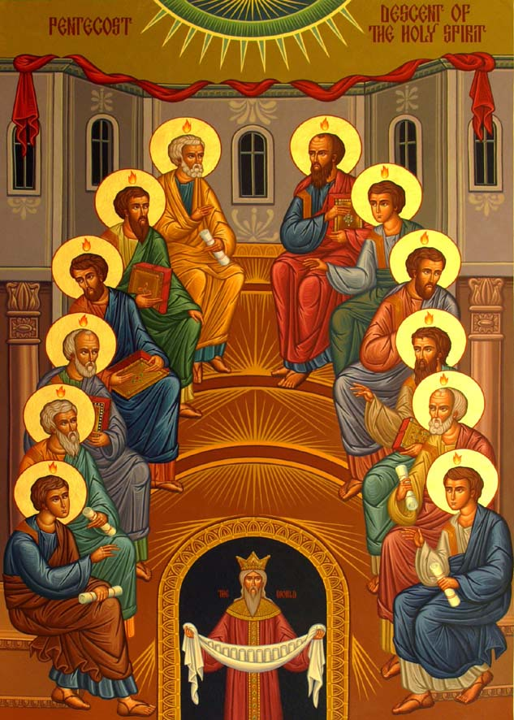
64. No te propongas explicar los Evangelios o los otros libros de Santa Escritura por ti mismo.
Las Escrituras no fueron comunicadas arbitrariamente por los Profetas y Apóstoles, sino por inspiración del Espíritu Santo.
Entonces, ¿No es insensato explicarlas arbitrariamente? El Espíritu Santo, habiendo expresado la Palabra de Dios por medio de los Profetas y Apóstoles la explicó por medio de los Santos Padres.
La palabra de Dios y su explicación son un don del Espíritu Santo.
La santa Iglesia Ortodoxa y sus hijos auténticos aceptan solamente esta interpretación.
(San Ignacio Brianchaninov. Leer el Evangelio)

Slide 39
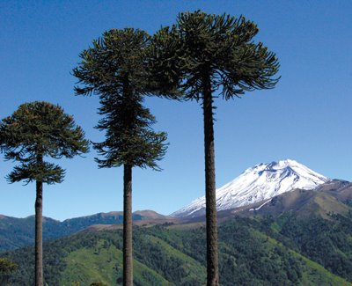
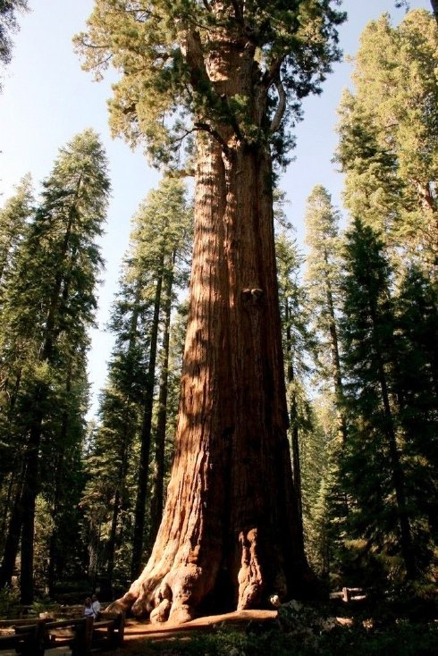
65. Algunas veces los protestantes japoneses venían a pedirme que les clarificara algún pasaje de las Santas Escrituras. “Ustedes tienen sus propios maestros misioneros,” les dije, “vayan y pregúntenles a ellos; ¿qué dicen ellos?” “Les hemos preguntado y dijeron: Entiendan como ustedes puedan.
Pero nosotros necesitamos entender el verdadero pensamiento de Dios, no nuestra propia opinión personal.” No es así entre nosotros; todo es claro, confiable y simple, porque aceptamos a la Santa Tradición además de las Santas Escrituras.
Y la Santa Tradición es una voz viviente e ininterrumpida de nuestra Iglesia, desde el tiempo de Cristo y sus Apóstoles hasta ahora, y que existirá hasta el fin del mundo. En ella todo el significado de las Santas Escrituras está preservado.
(San Nicolás de Japón. Diario. Enero 15, 1897)

Slide 40
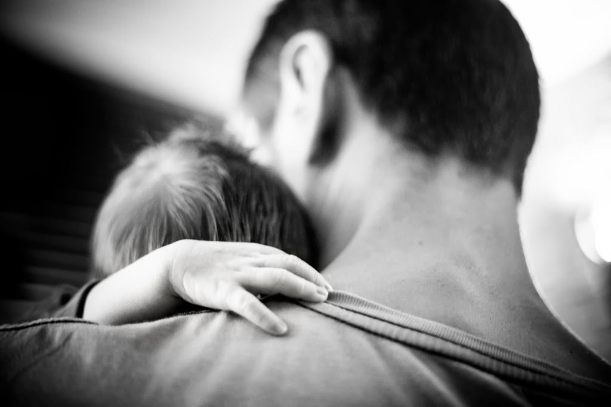
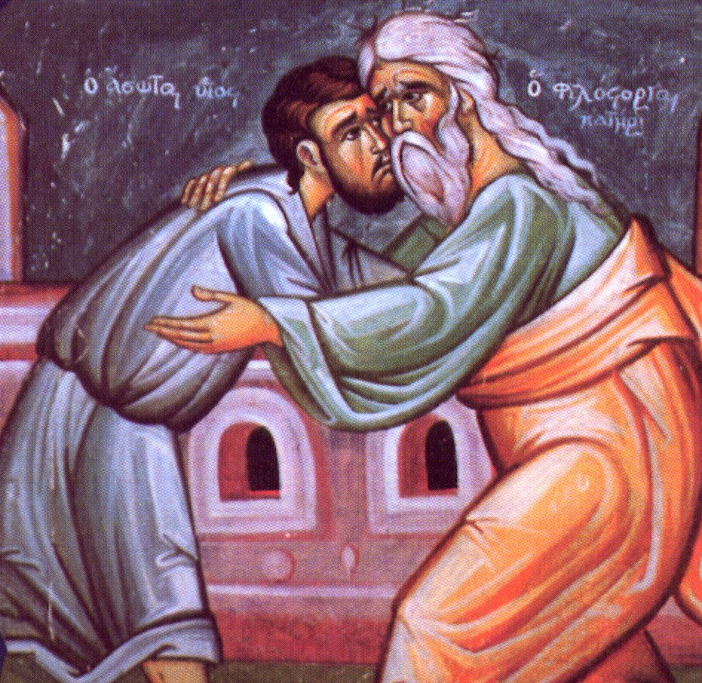
La Iglesia de Cristo
66. ¡Hermanos y hermanas! Dios misericordioso desea la felicidad para nosotros, tanto en esta vida como en la vida por venir.
Por eso estableció su Santa Iglesia, para que ella pudiera purificarnos del pecado, santificarnos, reconciliarnos con El y darnos una bendición celestial.
El abrazo de la Iglesia está siempre abierto para nosotros.
Apresurémonos a estar en ella con prontitud; nosotros cuyas conciencias están agobiadas; apresurémonos.
Y la Iglesia aliviará el peso de nuestro agobio, dándonos fortaleza delante de Dios, y llenará nuestros corazones con felicidad y bienaventuranza.
(San Nectarios de Aegina. Camino a la Felicidad. 1)

Slide 41
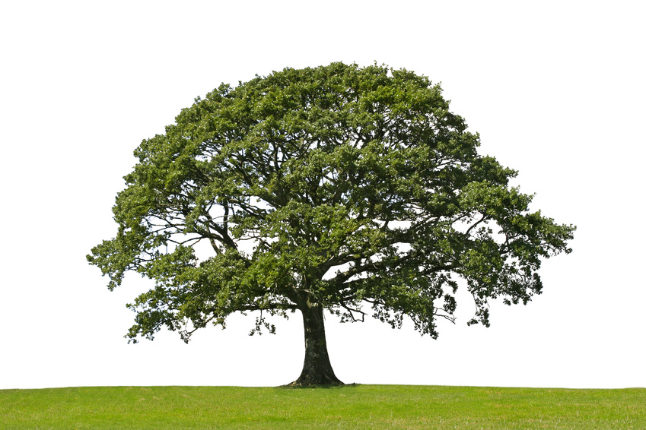
67. La Iglesia de Cristo es Una, Santa, Universal y Apostólica. Ella misma es un solo cuerpo espiritual, cuya cabeza es Cristo, y tiene al Espíritu Santo habitando en ella.
Las partes locales de la Iglesia son miembros de un solo cuerpo de la Iglesia Universal, y ellas, como ramas de un mismo árbol, son nutridas por una y la misma savia de una sola raíz.

Slide 42
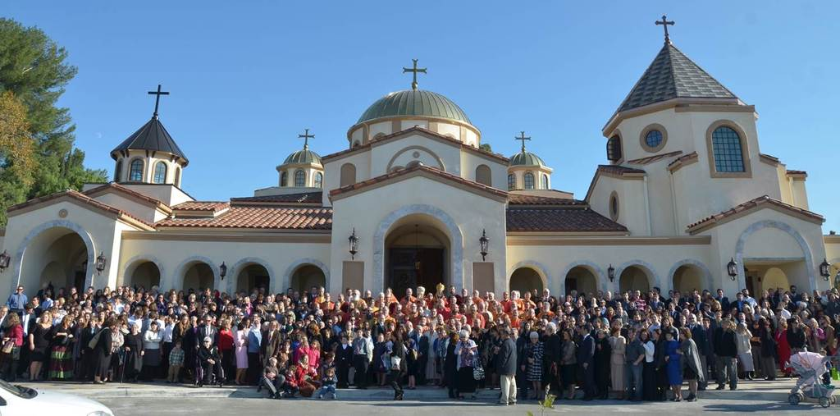
Ella es llamada santa, porque esta santificada por las santas palabras, obras, sacrificio y sufrimiento de su fundador Jesucristo, por lo cual El vino, para salvar a los seres humanos y conducirlos a la santidad.
La Iglesia es llamada universal, porque no está limitada por lugar, ni por tiempo, nación o lenguaje. Ella se comunica con toda la humanidad.
La Iglesia Ortodoxa es llamada apostólica, porque el espíritu, enseñanzas y obras de los Apóstoles de Cristo están completamente preservadas en ella.
(San Nicolas de Serbia. Catequesis)

Slide 43
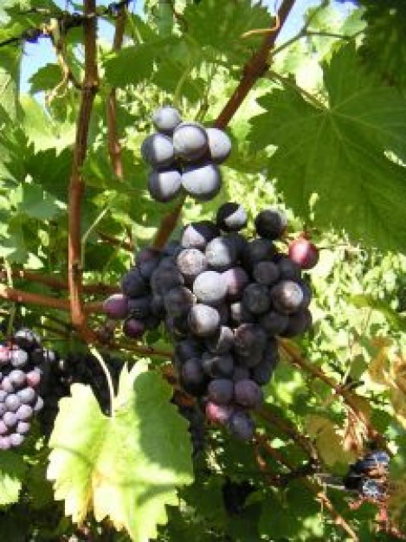
68. Sabemos y estamos convencidos que apartarse de la Iglesia, sea por cisma, herejía o sectarismo, es la perdición total y la muerte espiritual.
Para nosotros no hay Cristianismo fuera de la Iglesia.
Si Cristo estableció la Iglesia, y la Iglesia es Su cuerpo, entonces ser separado de Su cuerpo es morir.
(Martir Hilarion Troitsky. Vida en la Iglesia)

Slide 44
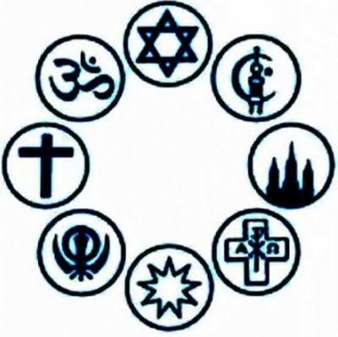
69. No se debería buscar entre extraños la verdad que puede obtenerse fácilmente en la Iglesia.
Pues en ella, como una rica tesorería, los Apóstoles han colocado todo lo que pertenece a la verdad, de modo que todos puedan beber de esta bebida de vida.
Ella es la puerta a la vida.
(San Ireneo de Lyons. Contra las Herejias. III. 4)

Slide 45
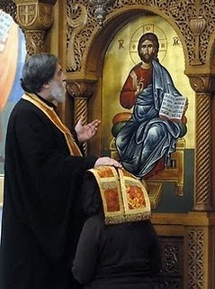
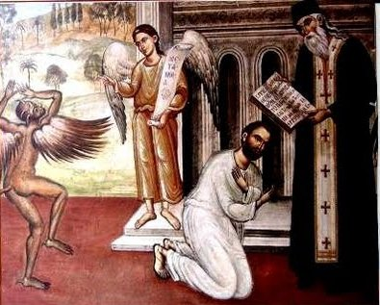
70. La Iglesia es santa, aunque haya pecadores dentro de ella.
Los que pecan, pero que se purifican con sincero arrepentimiento, no impiden que la Iglesia sea santa.
Pero los pecadores que no se arrepienten son separados del cuerpo de la Iglesia, ya sea visiblemente por la autoridad de la Iglesia, o invisiblemente por el juicio de Dios.
Y en esta forma la Iglesia permanece siendo santa.
(San Filareto de Moscu. Catequesis)

Slide 46
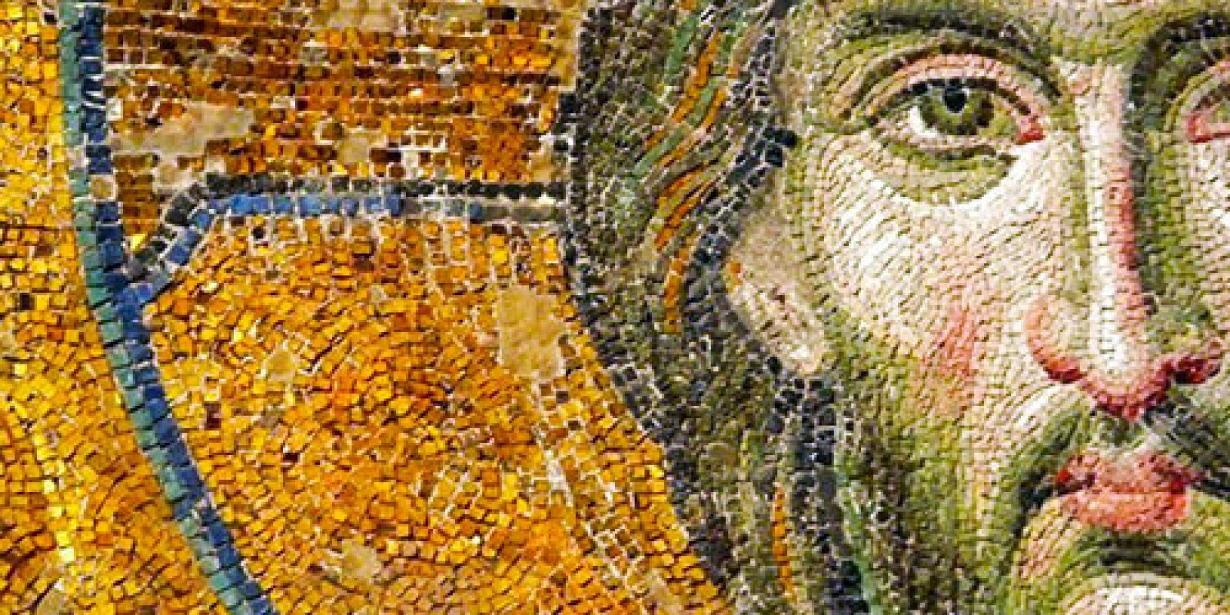
71-72. ¿Cuándo estamos viviendo en Cristo? Cuando vivimos según Su Evangelio y su Iglesia.
Pues El mismo, y no solamente Su Evangelio, están en la Iglesia con todas sus perfecciones y virtudes.
La Iglesia es el Cuerpo eternamente viviente del Dios y hombre Cristo.

Slide 47
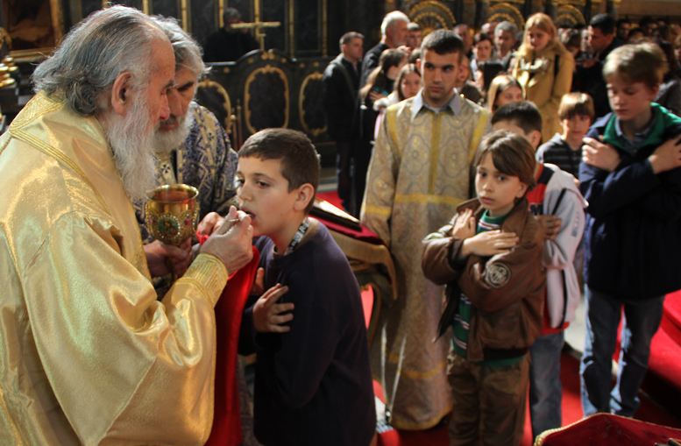
En ella hallamos el recurso de los santos misterios.
En ella hallamos el sentido de las santas buenas obras.
Nuestro Señor Jesucristo es inseparable de la Iglesia en este mundo.
El convive con cada miembro de la Iglesia por todos los siglos.
El pone Su entero ser para nosotros en la Iglesia, y constantemente se dá por completo a nosotros, para que podamos vivir en este mundo así como El vivió.
(San Justino Popovich. Explicación de 1 Juan, 4:9, 17)

Slide 48
El Padre Espiritual
73. Considera que el Espíritu Santo vive en el padre espiritual, y que El te dirá lo que debes hacer. Pero si piensas que el padre espiritual vive descuidadamente, y que el Espíritu Santo no puede vivir en él, sufrirás grandemente por tal pensamiento, y el Señor te humillará, y caerás irremediablemente en el error.
(San Silvano el Athonita. Escritos. II.1)

Slide 49
74. Si un hombre no dice todo a su padre espiritual, entonces su camino es retorcido y no conduce al Reino de los Cielos.
Mas el camino de uno que le dice todo, lleva directamente al Reino de los Cielos.
(San Silvano el Athonita. Escritos. XIII.9)

Slide 50
75. Cuéntale todo a tu padre espiritual, y el Señor tendrá piedad de ti y evitarás el error.
Pero si crees que sabes más de la vida espiritual que tu padre espiritual, y dejas de decirle todo acerca de ti mismo en la confesión, entonces inmediatamente caerás en alguna clase de error, para que puedas ser corregido.
(San Silvano el Athonita. Escritos. XVII.13)

Slide 51
76. El Espíritu Santo actúa místicamente a través del padre espiritual, y luego cuando te despides de tu padre espiritual, el alma siente su renovación.
Pero si te vas de tu padre espiritual en un estado de confusión, eso significa que no has confesado puramente y no le perdonaste sinceramente a tu hermano todos sus pecados.
(San Silvano el Athonita. Escritos. XIII.11)

Slide 52
77. El Señor nos ama tanto, que El sufrió por nosotros en la Cruz, y Su sufrimiento fue tan grande que no podemos comprenderlo.
Del mismo modo, nuestros pastores espirituales sufren por nosotros, aunque con frecuencia no vemos su sufrimiento.
Entre más grande es el amor del pastor, mayor es su sufrimiento; y nosotros, el rebaño, deberíamos entender esto, y amar y honrar a nuestros pastores.
(San Silvano el Athonita. Escritos. XIII.2)

Slide 53
78. El padre espiritual solamente indica el camino, como un letrero, pero nosotros tenemos que recorrerlo por nosotros mismos.
Si el padre espiritual indica el camino, y el discípulo no se mueve por si mismo, entonces no llegará a ninguna parte y se pudrirá junto al letrero.
(San Nikon de Optina)

